Slide 1


Slide 2

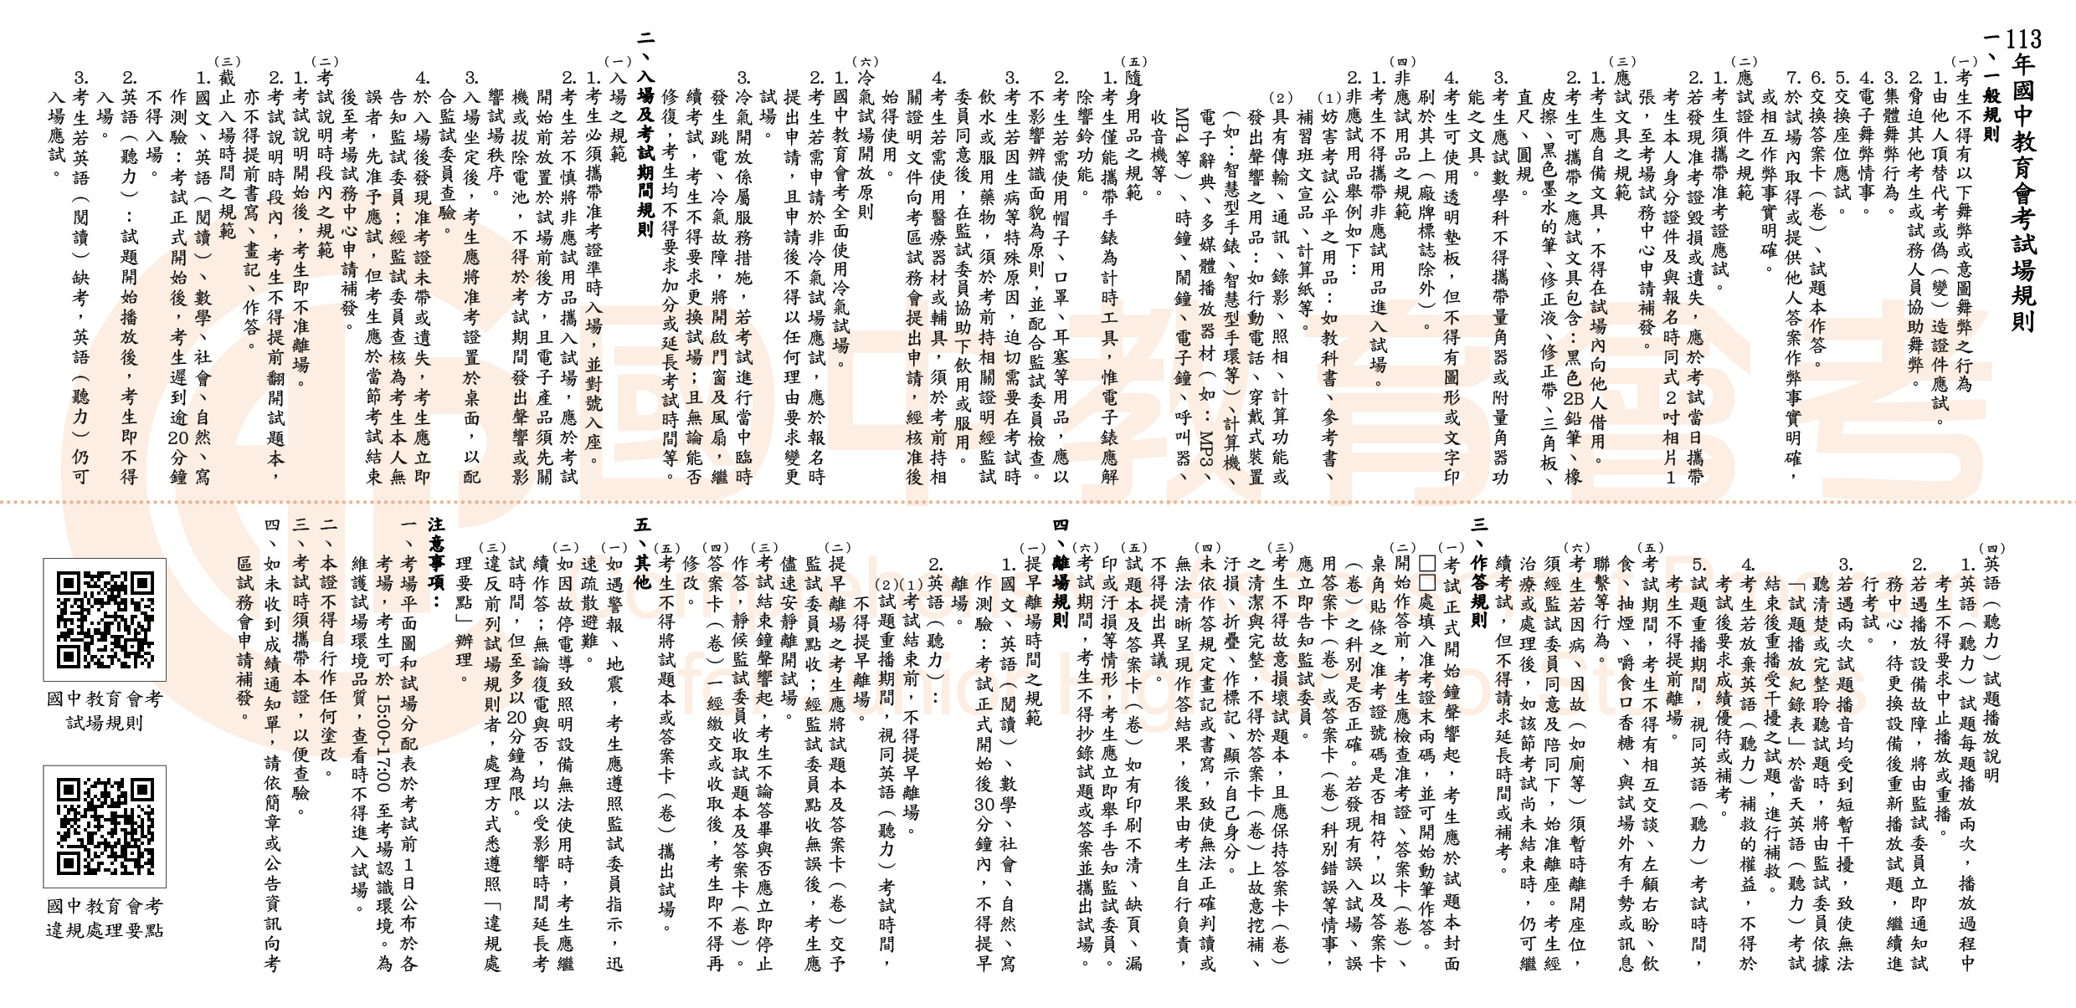

准考證背面
2

Slide 3

常見的違規事項(一)
違規事項
試題本與答案卡(卷)相關違規。
在答案卡(卷)上標記與作答無關的符號跟文字。
在答案卡(卷)上顯示自己身分。
故意損壞試題本或挖補、汙損、折疊答案卡(卷) 。
不予計列等級或不予計級分。
處理方式
此處提供113年簡章規範供參
3

Slide 4

常見的違規事項(二)
違規事項
包括於試題本填寫准考證末兩碼。
於非考試期間作答。
提前翻開試題本或提前書寫、畫記、作答。
考試結束鐘聲響起後仍逾時作答。
制止一次後停止：記違規 2 點或扣一級分。
制止一次後仍不從：不予計列等級或不予計級分。
處理方式
此處提供113年簡章規範供參
4

Slide 5
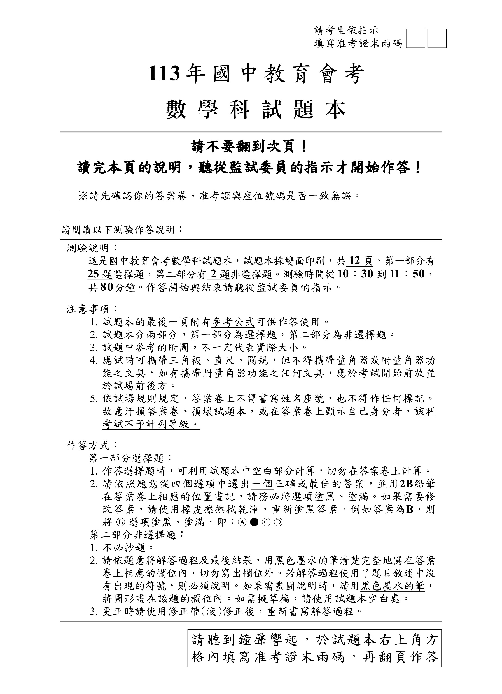
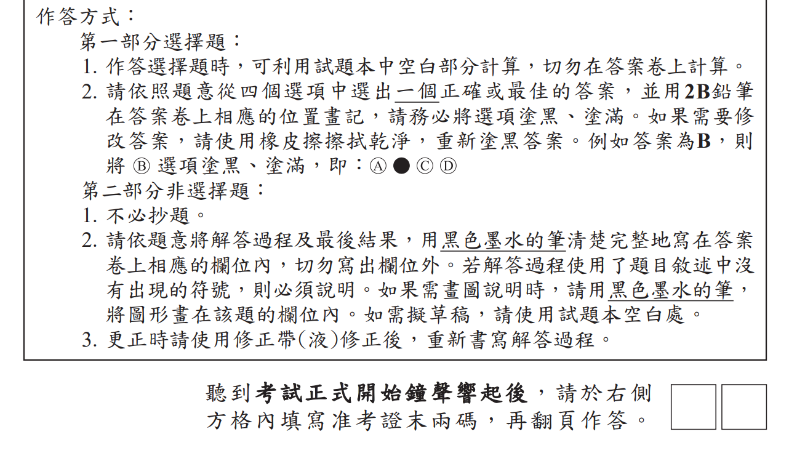

Slide 6
常見的違規事項(三)
違規事項
攜帶或使用非應試用品。
妨害考試公平之用品。(無論是否使用)
具有傳輸、通訊、錄影、照相、計算功能或發出聲響之用品。(無論是否使用或發出聲響)
未涉及舞弊：記違規 2 點或扣一級分。
涉及舞弊：不予計列等級或不予計級分。
可攜帶電子錶，但務必解除響鈴或整點報時功能。
處理方式
此處提供113年簡章規範供參
6

Slide 7
常見的違規事項(四)
違規事項
考試期間，放置於試場前後方之非應試用品發出聲響。
記違規 1 點或扣一級分。
1. 行動電話不得攜入試場。
2. 若不慎攜入應於考試開始前置於試場前後方。
3. 務必關機，並解除鬧鐘設定。
處理方式
此處提供113年簡章規範供參
7

Slide 8
違規對免試入學的影響
不予計列等級或不予計級分
違規科目無法獲得免試入學比序之積分。
違規記點
記違規 1 點者，扣免試入學比序之教育會考總積分的 1%；記違規 2 點者，扣教育會考總積分的 2%。
寫作扣級分
影響寫作測驗對應免試入學比序之積分。
8
Notes:
8

Slide 9
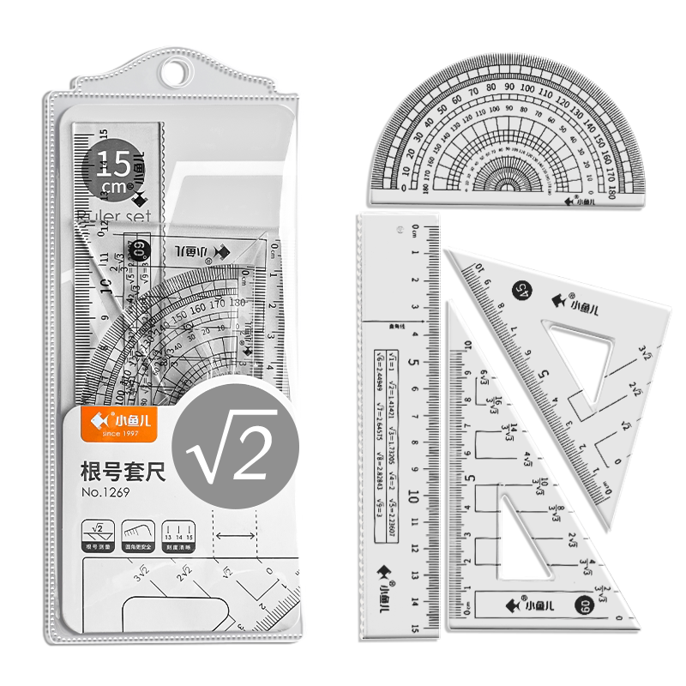
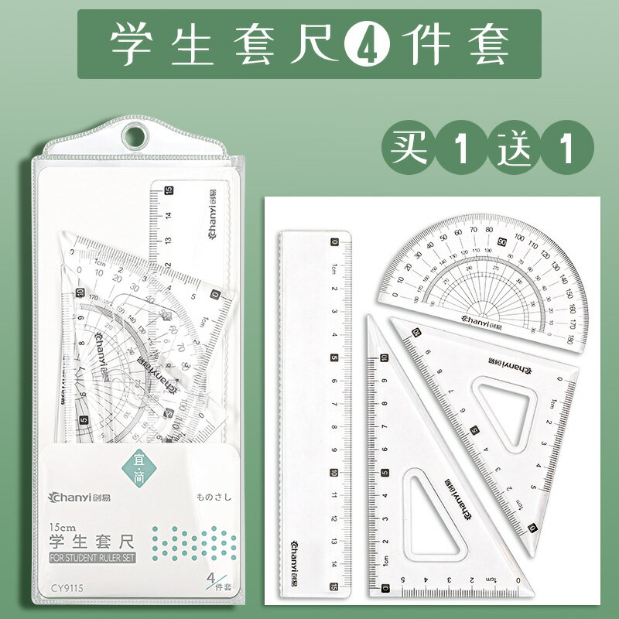

應試用品建議
請務必留意
114年簡章規定
作答用不到的物品，就不要帶。
文具的選擇：夠用就好。
監試委員不易判斷
建議攜帶：功能基本、樣式簡單
易產生爭議
9

Slide 10
英語(聽力)試場規則
英語(聽力)試題開始播放後，考生即不得入場；考試期間亦不得提前離場。
考生若因病、因故(如廁等) 須暫時離開座位，須經監試委員同意及陪同下，始准離座。考生經治療或處理後，如該節考試尚未結束時，仍可繼續考試，但不得請求延長時間或補考。
2 次試題播音均受到短暫干擾，致使無法聽清楚或完整聆聽試題時，將於考試結束後重播受干擾之試題。
各考科皆適用
英聽是否適用？
參見114年簡章。
10
Notes:
10

Slide 11


